Slide 1
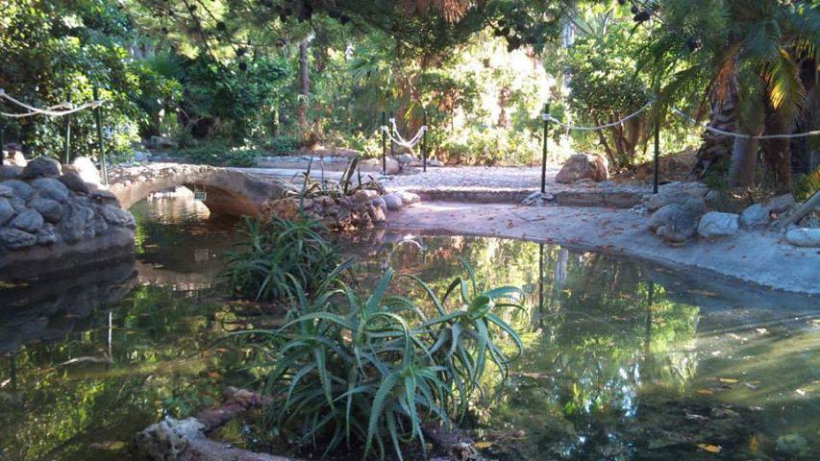
ΠΡΟΣΤΑΤΕΨΕ ΤΟ ΔΑΣΟΣ …ΕΊΝΑΙ ΠΗΓΗ ΖΩΗΣ

Slide 2
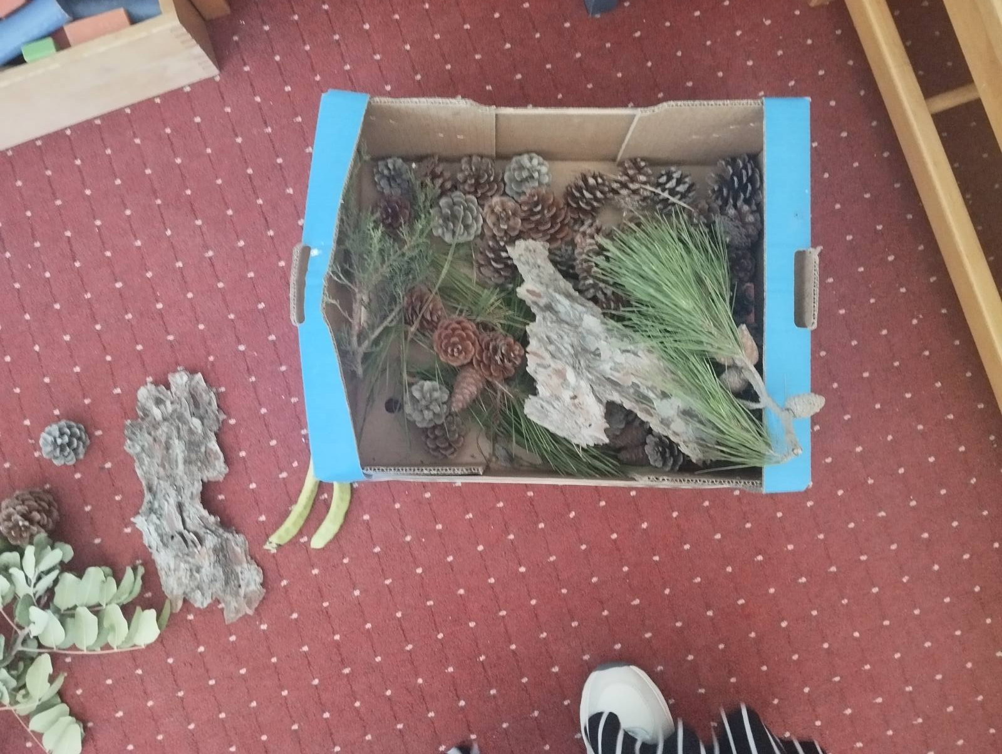
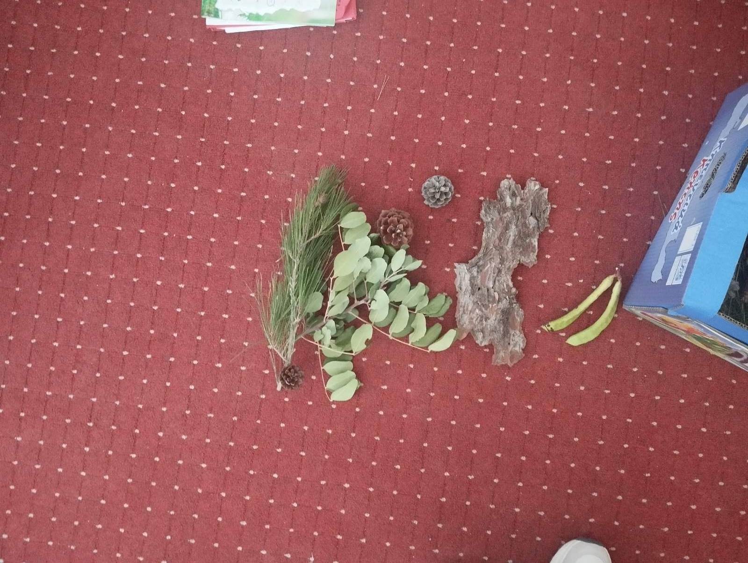
Τι είναι αυτά και που τα συναντάμε;; Αφόρμηση για την εκκίνηση του εργαστηρίου δεξιοτήτων.

Slide 3
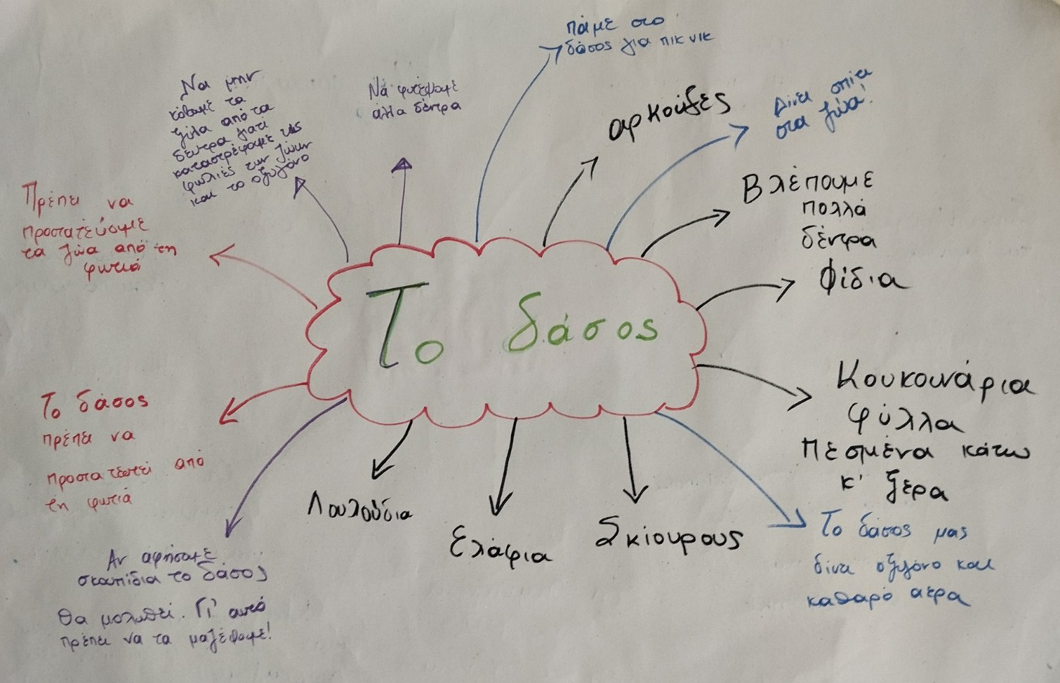
Ανακάλυψη προγενέστερων γνώσεων των μαθητών σχετικά με το δάσος!

Slide 4
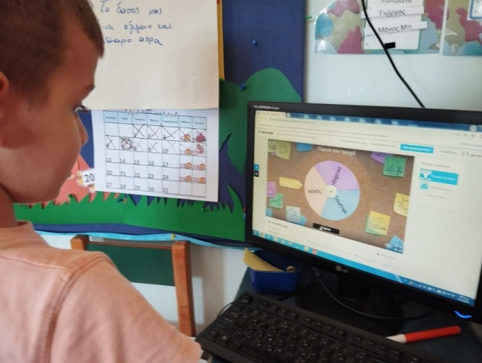
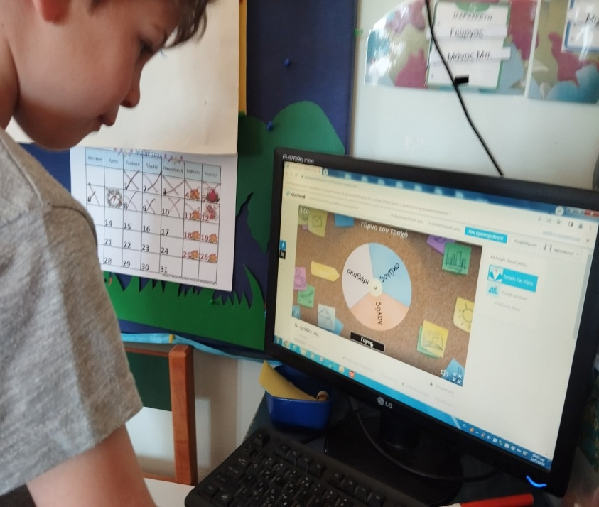
Χωρισμός ομάδων με τη βοήθεια του τροχού!

Slide 5
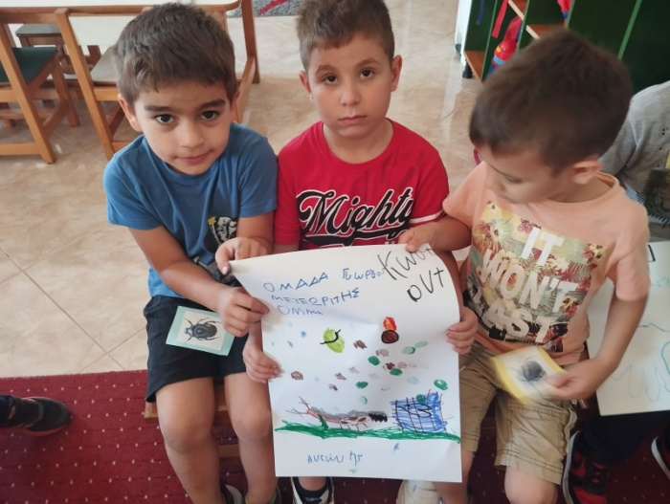
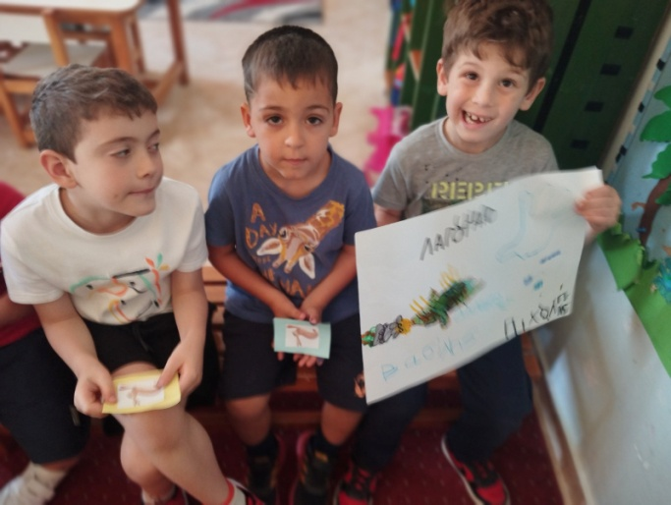
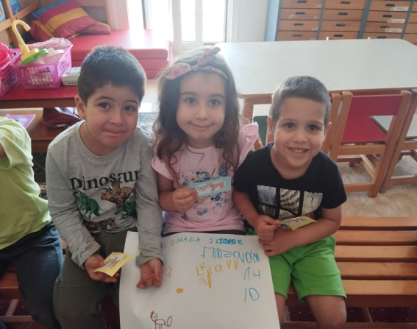
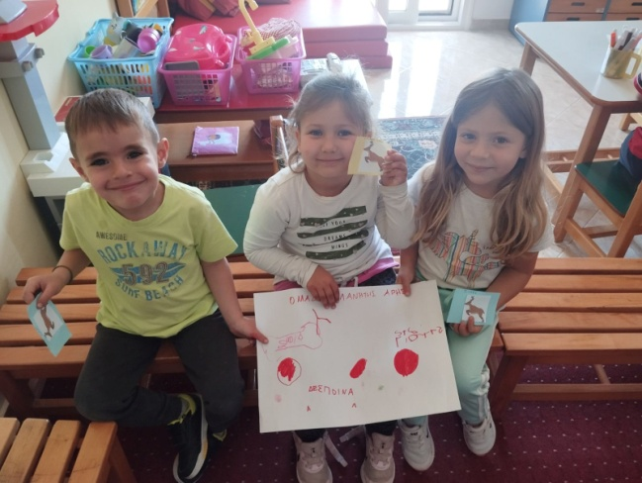
Οι κανόνες των ομάδων μας

Slide 6
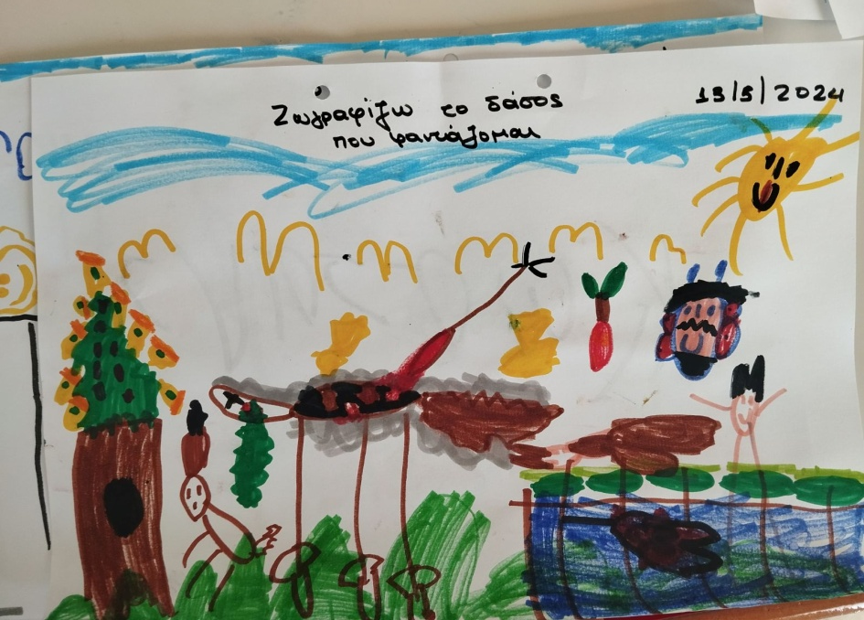
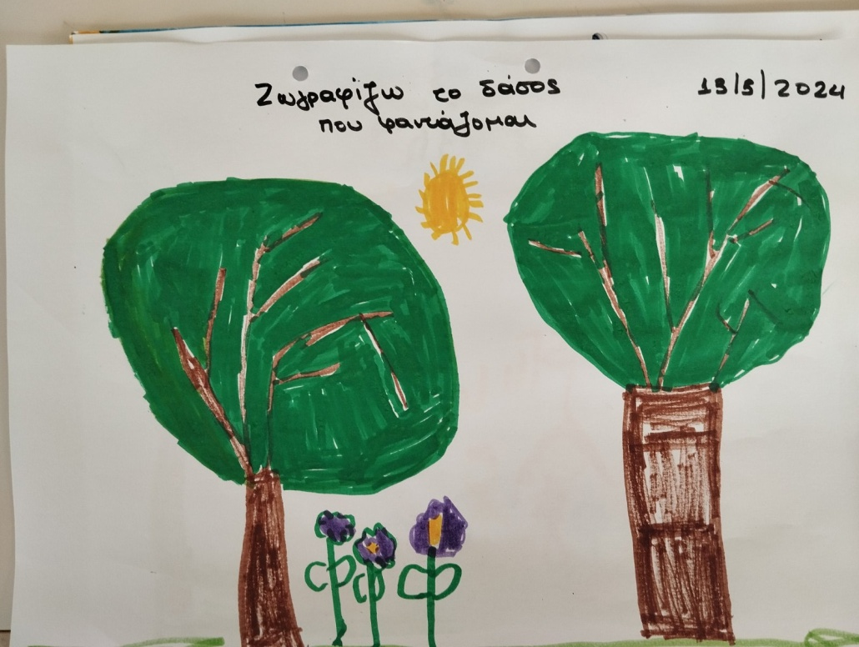
Ζωγραφίζω πώς φαντάζονται το δάσος!

Slide 7
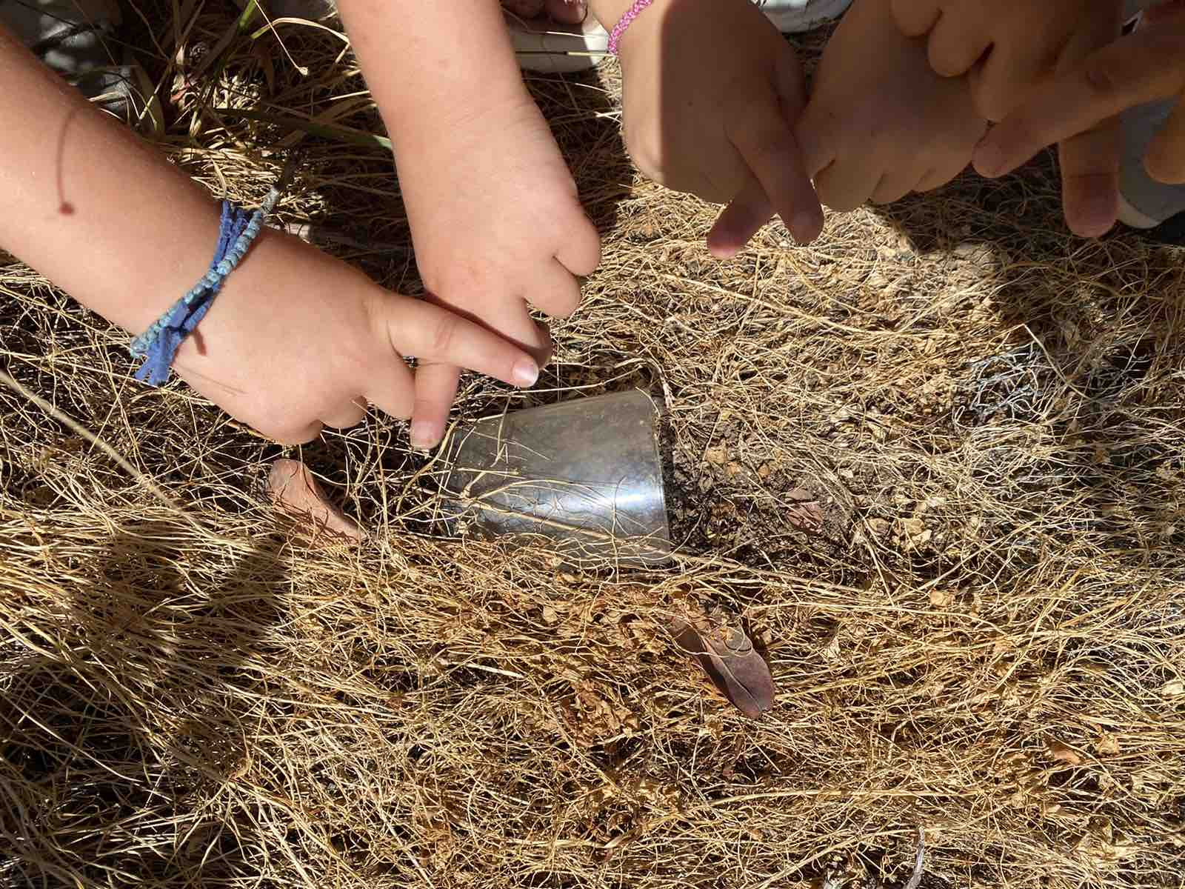
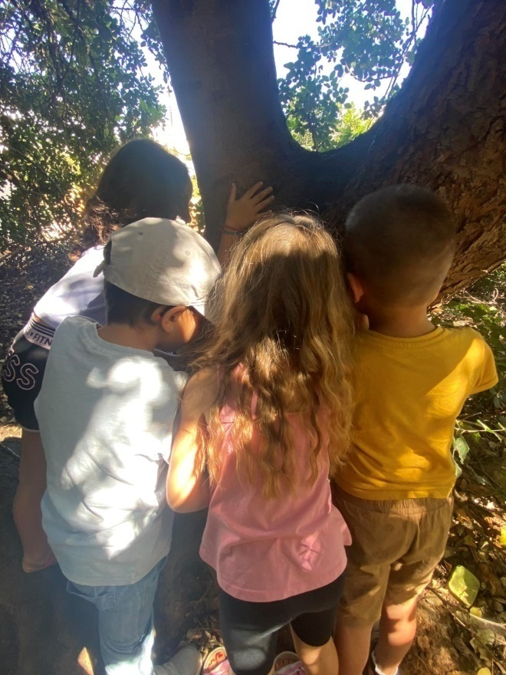
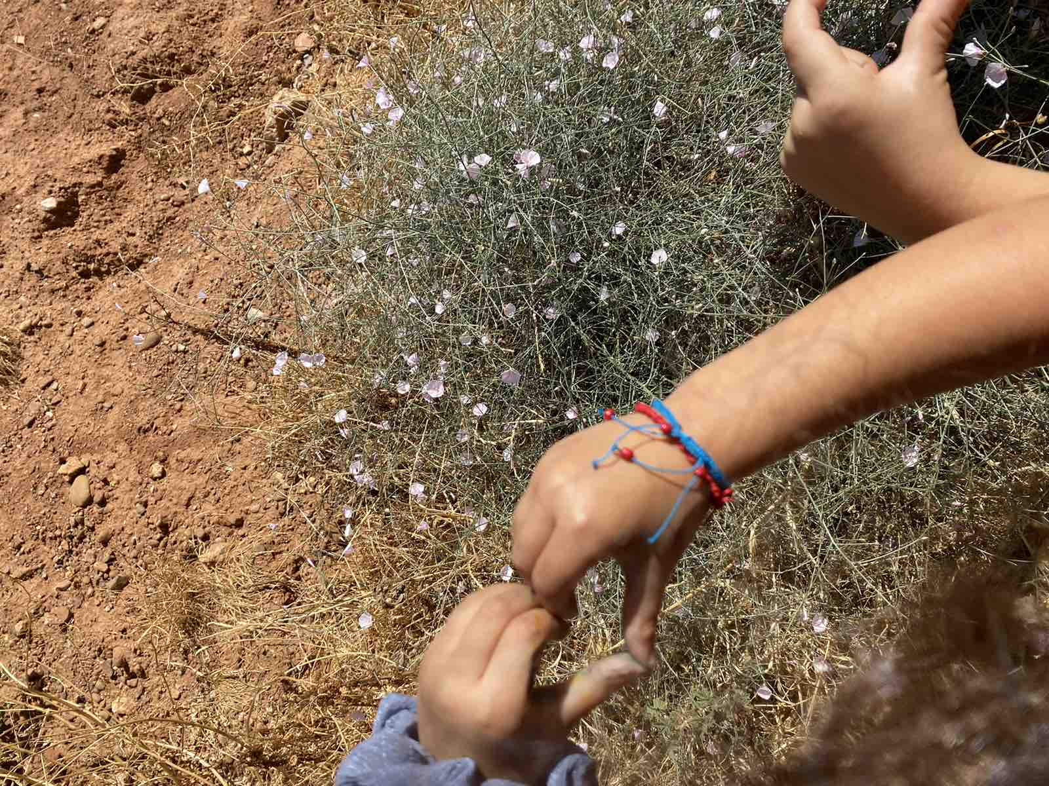
Μικροί εξερευνητές

Slide 8
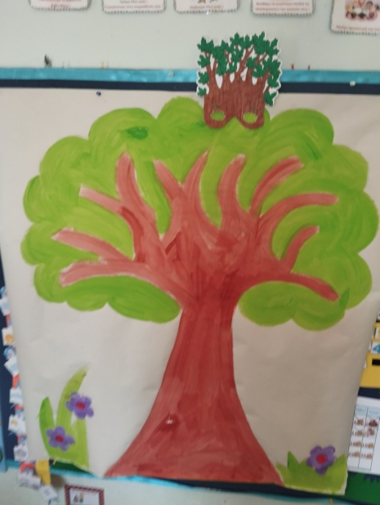
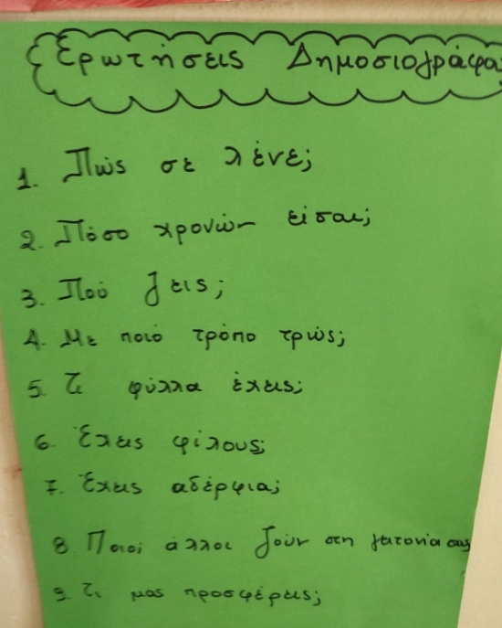
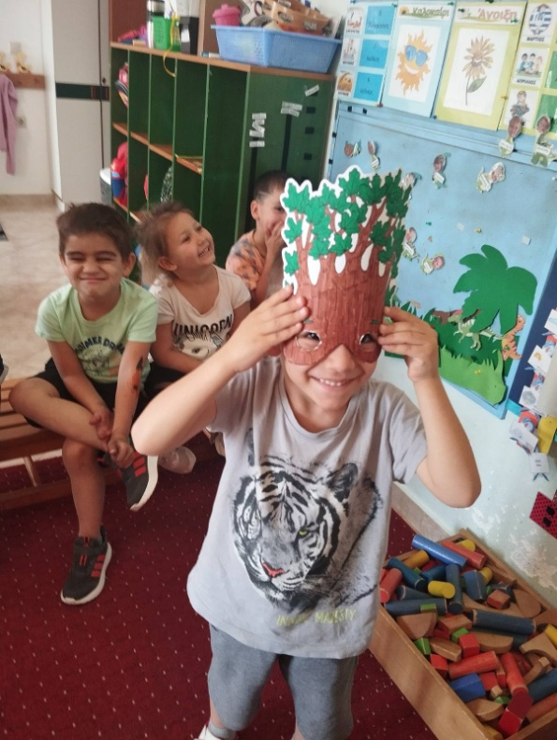
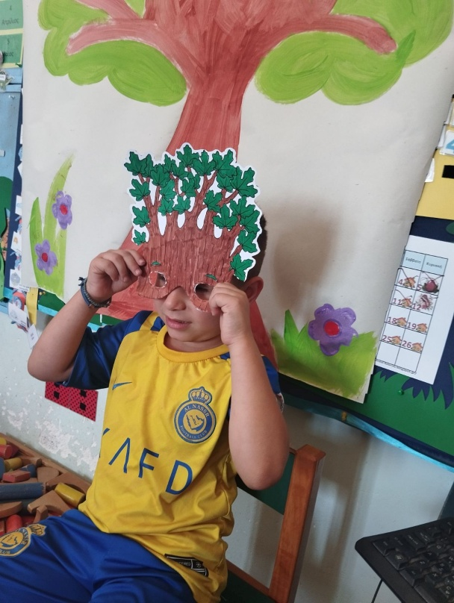
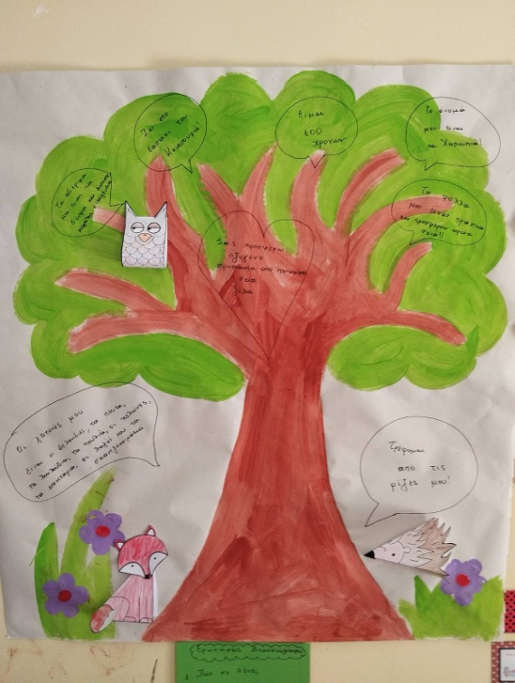
Συνέντευξη από ένα δεντρο!!

Slide 9
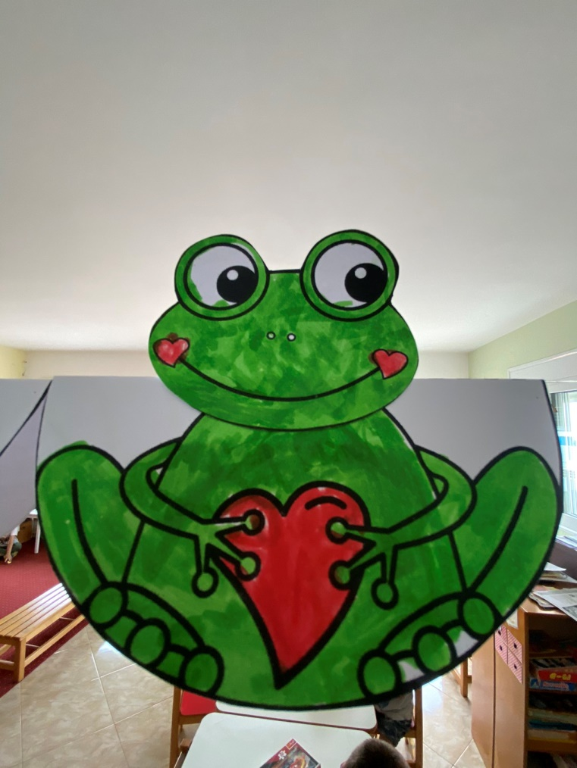
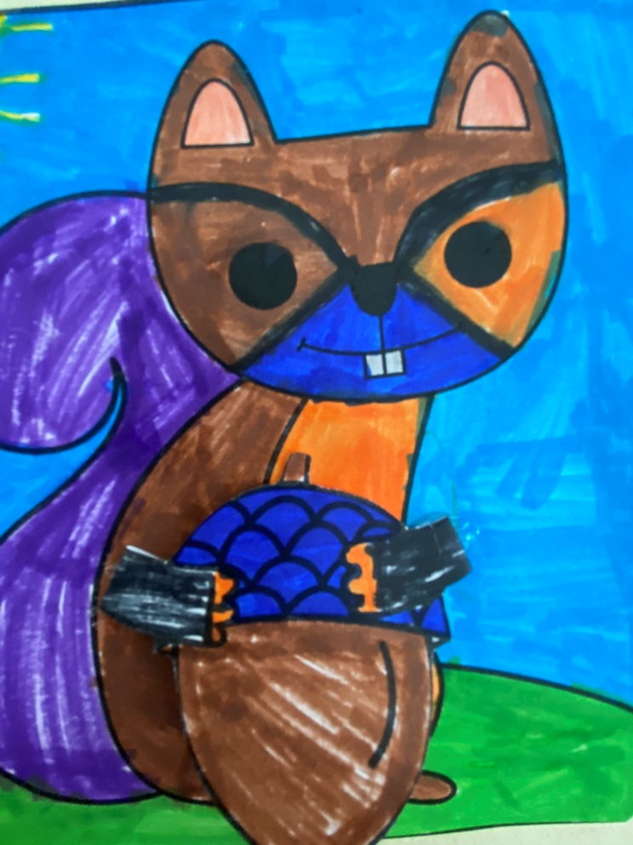
Οι κατασκευές μας

Slide 10
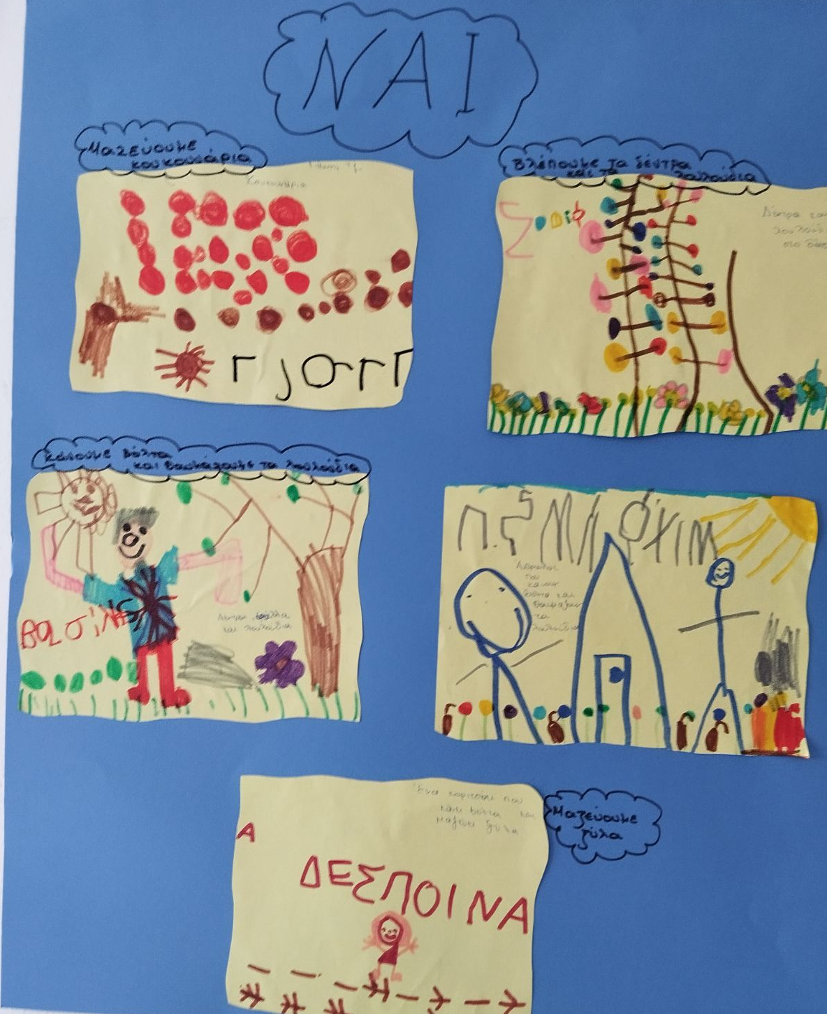
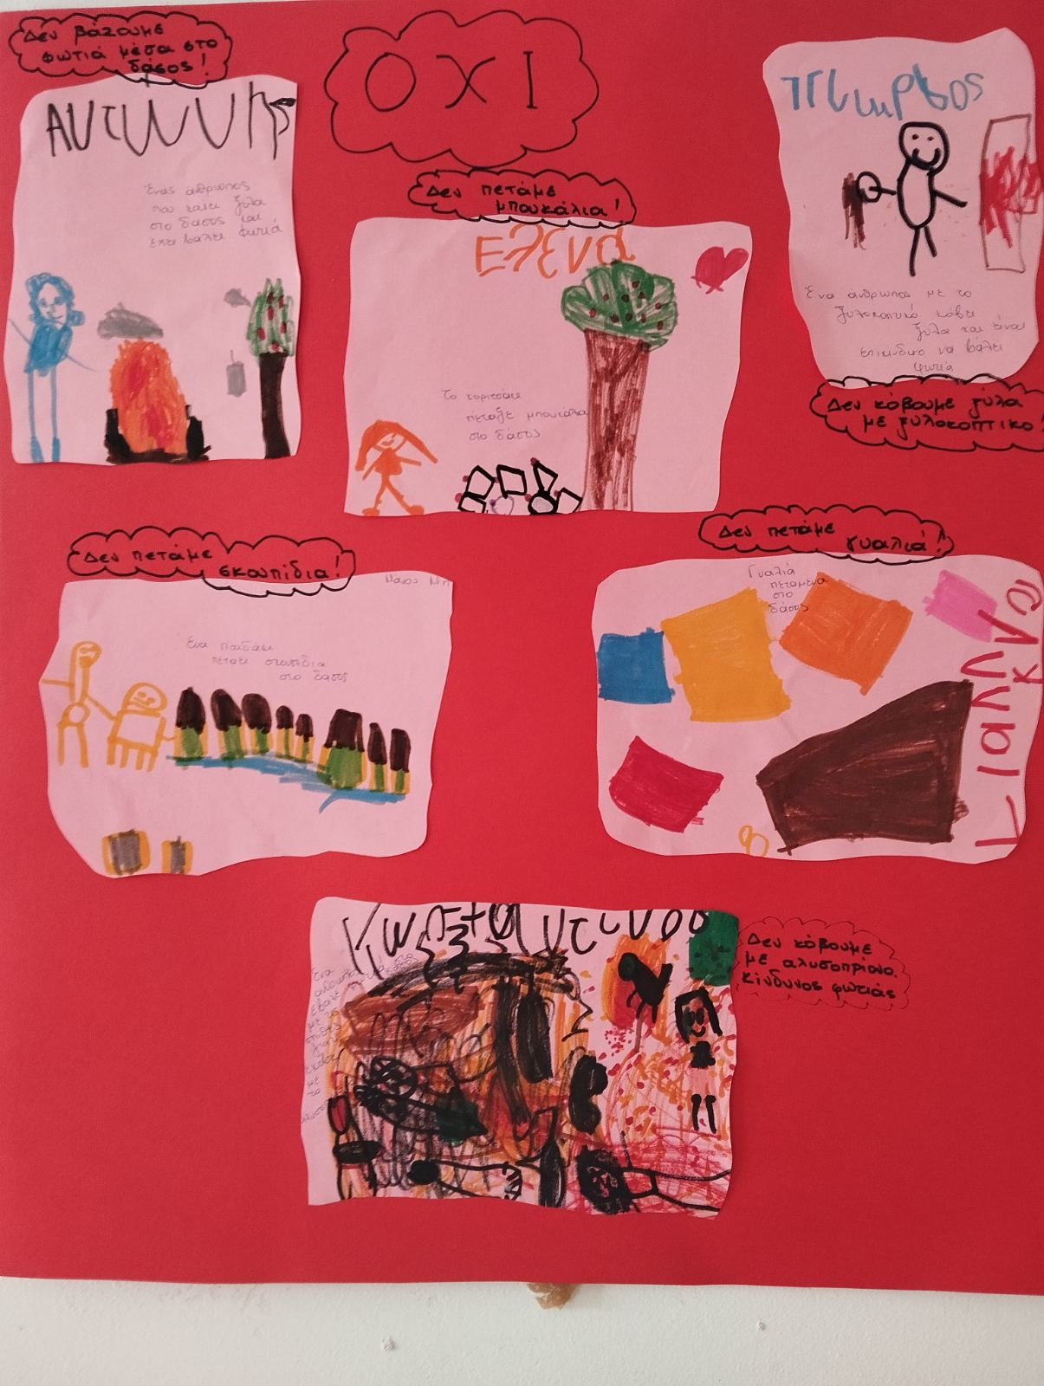
Τα ΝΑΙ και τα ΌΧΙ του σωστού επισκέπτη!!

Slide 11
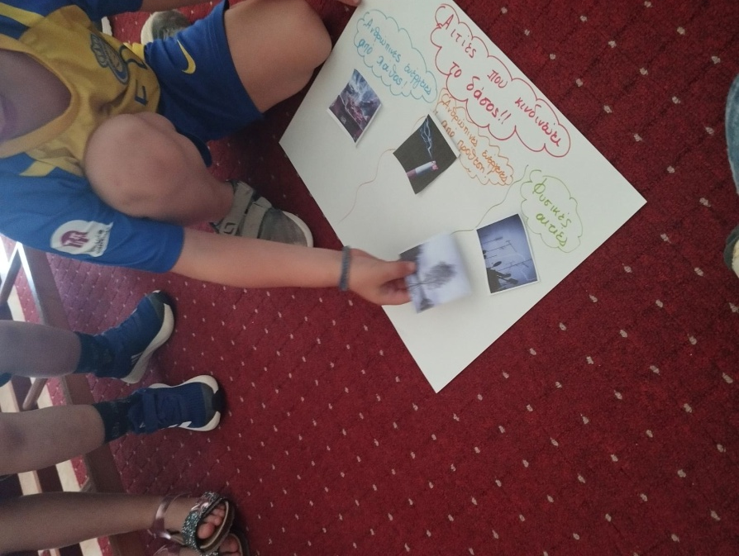
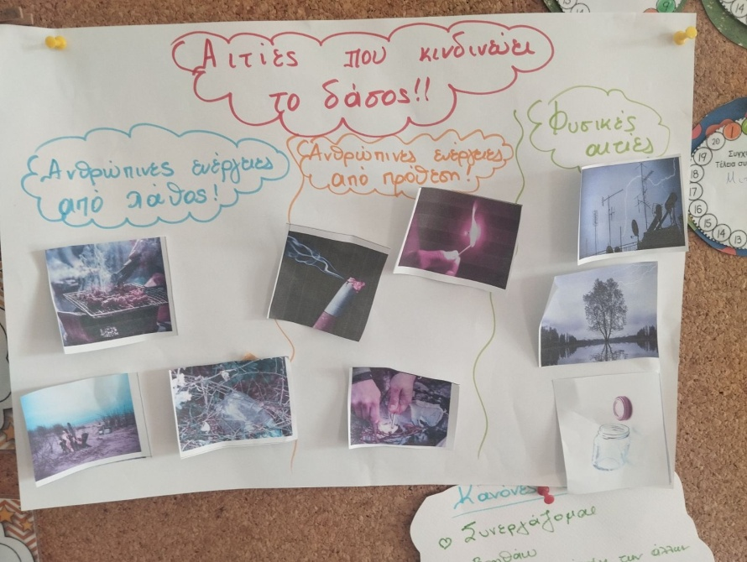
Συζητάμε για τις αιτίες κινδύνου του δάσους!!!
Ανθρώπινες από λάθος .
Ανθρώπινες από πρόθεση
Και απο φυσικά αίτια!

Slide 12
Το βιβλίο μας

Slide 13
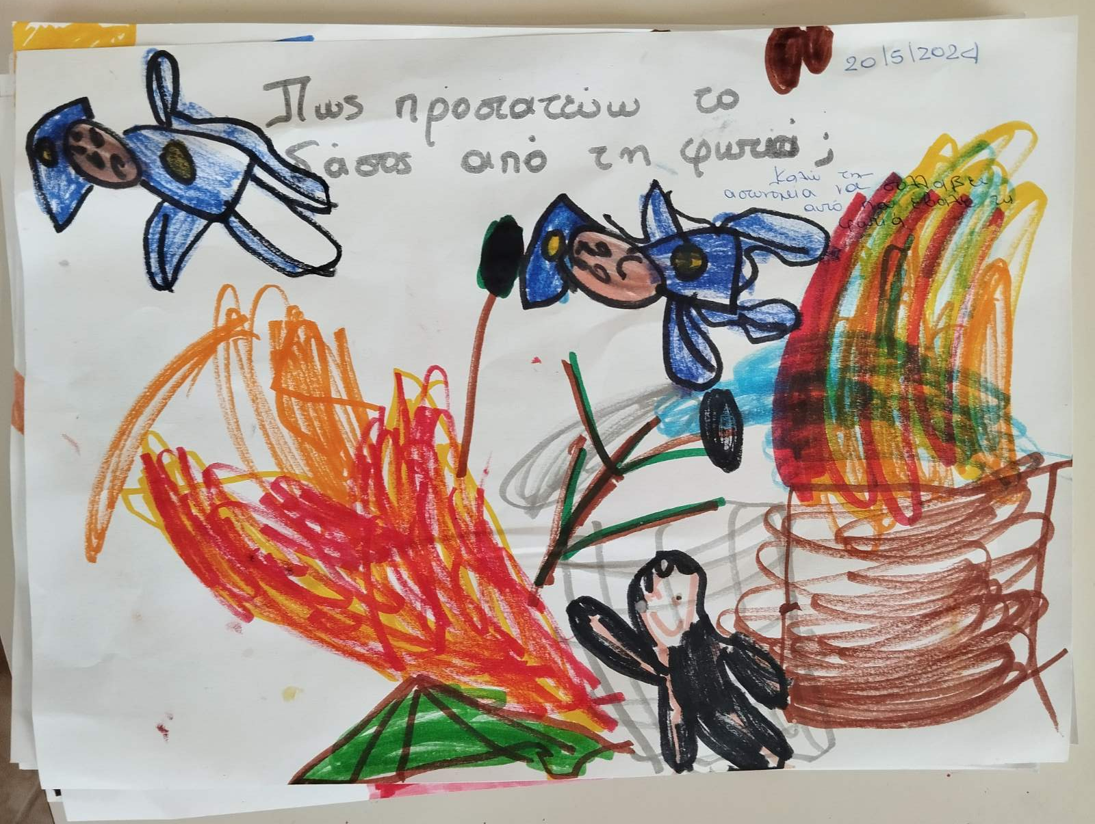
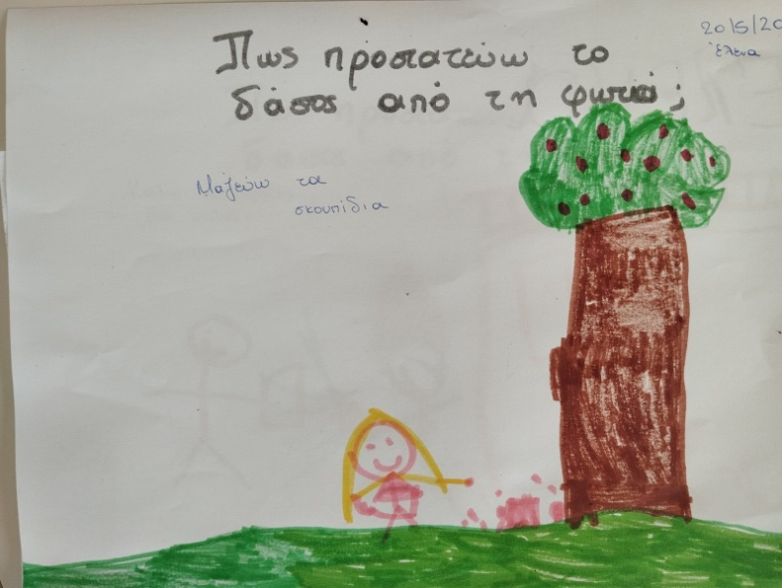
Αποτυπώνουμε ζωγραφίζοντας πως θεωρούμε ότι μπορεί να προστατευτεί το δάσος από φωτιά!!

Slide 14
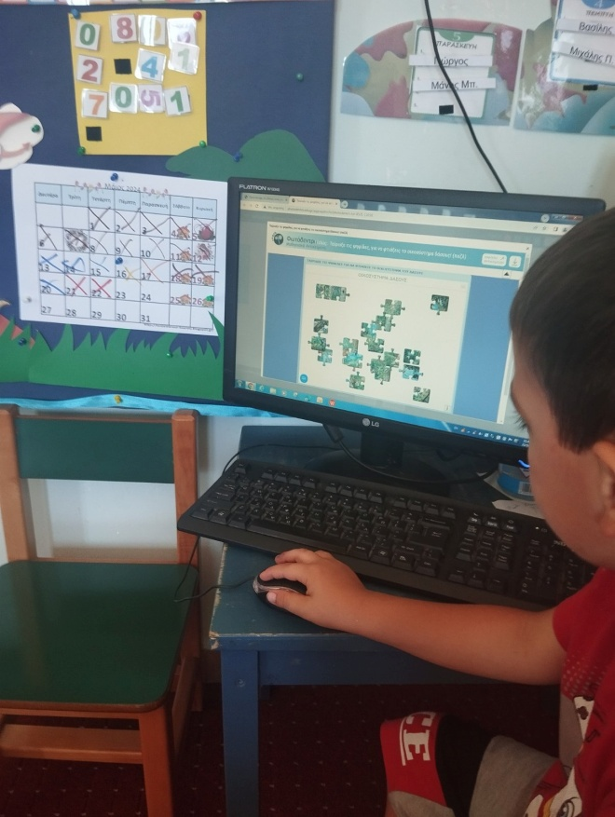
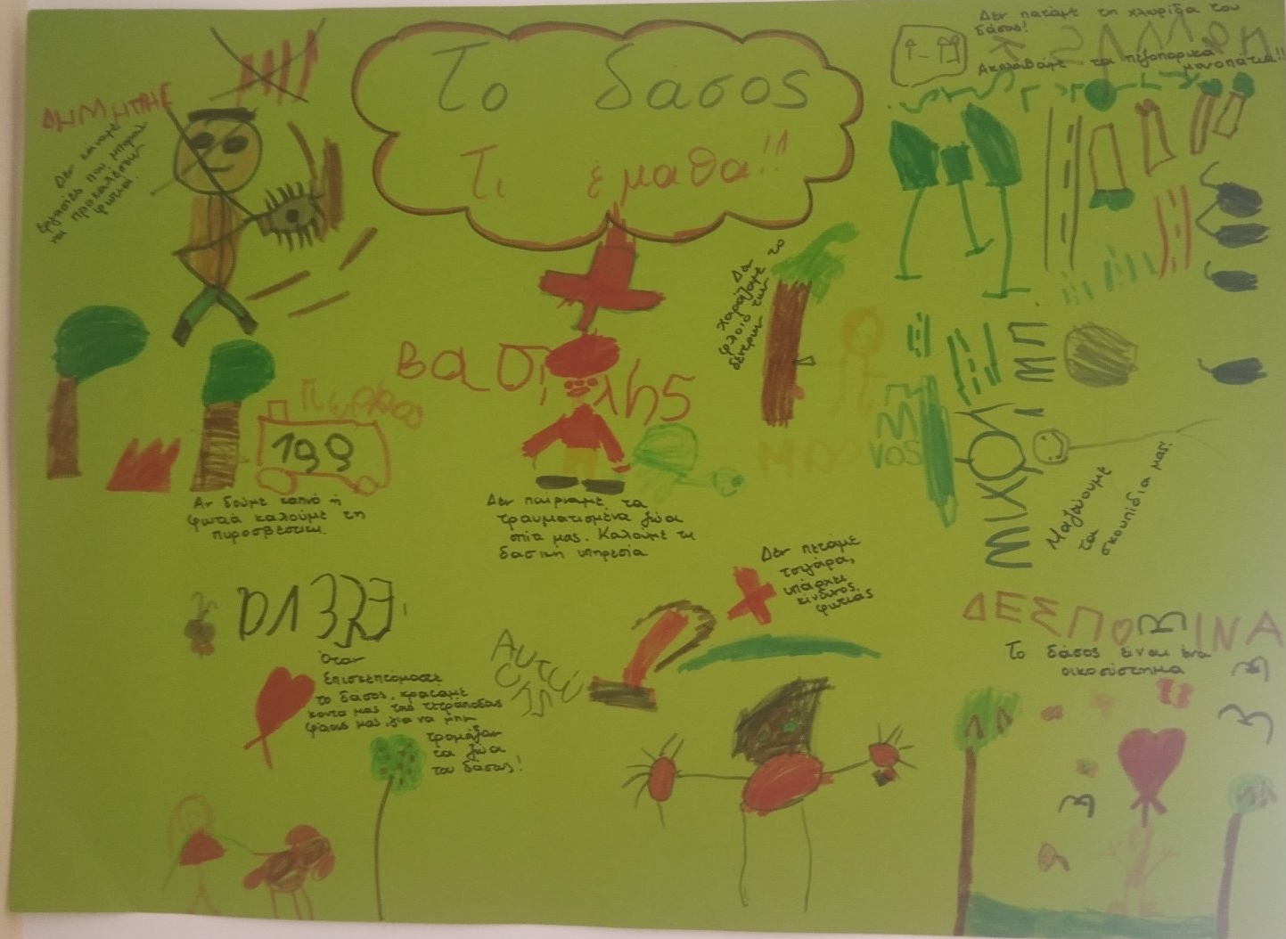
Διασκεδάζουμε φτιάχνοντας διαδικτυακά παζλ που απεικονίζουν δασικά οικοσυστήματα!
Και καταγράφουμε τι μάθαμε από αυτό το εργαστήριο!

Slide 15
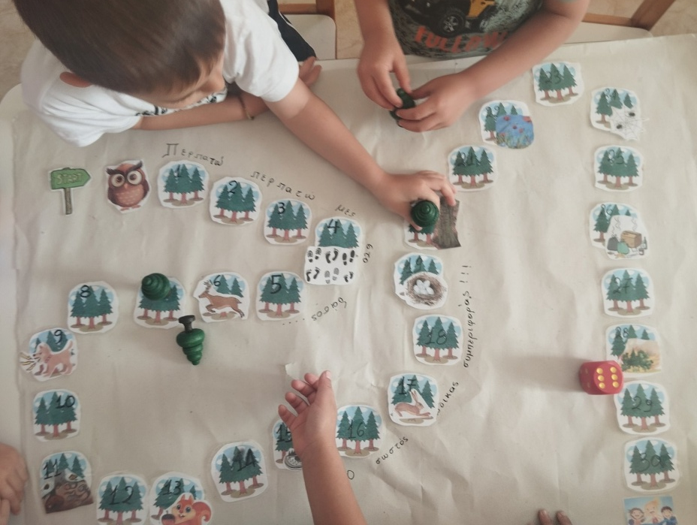
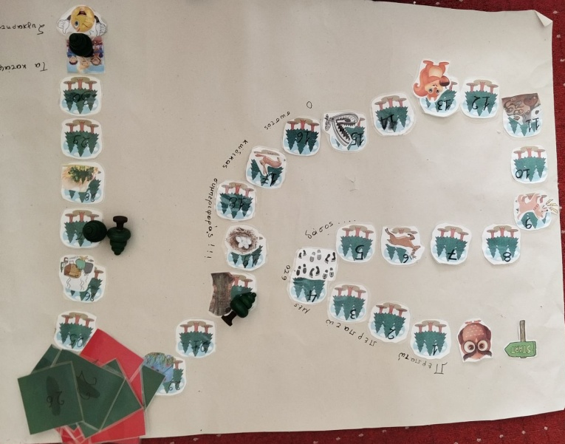
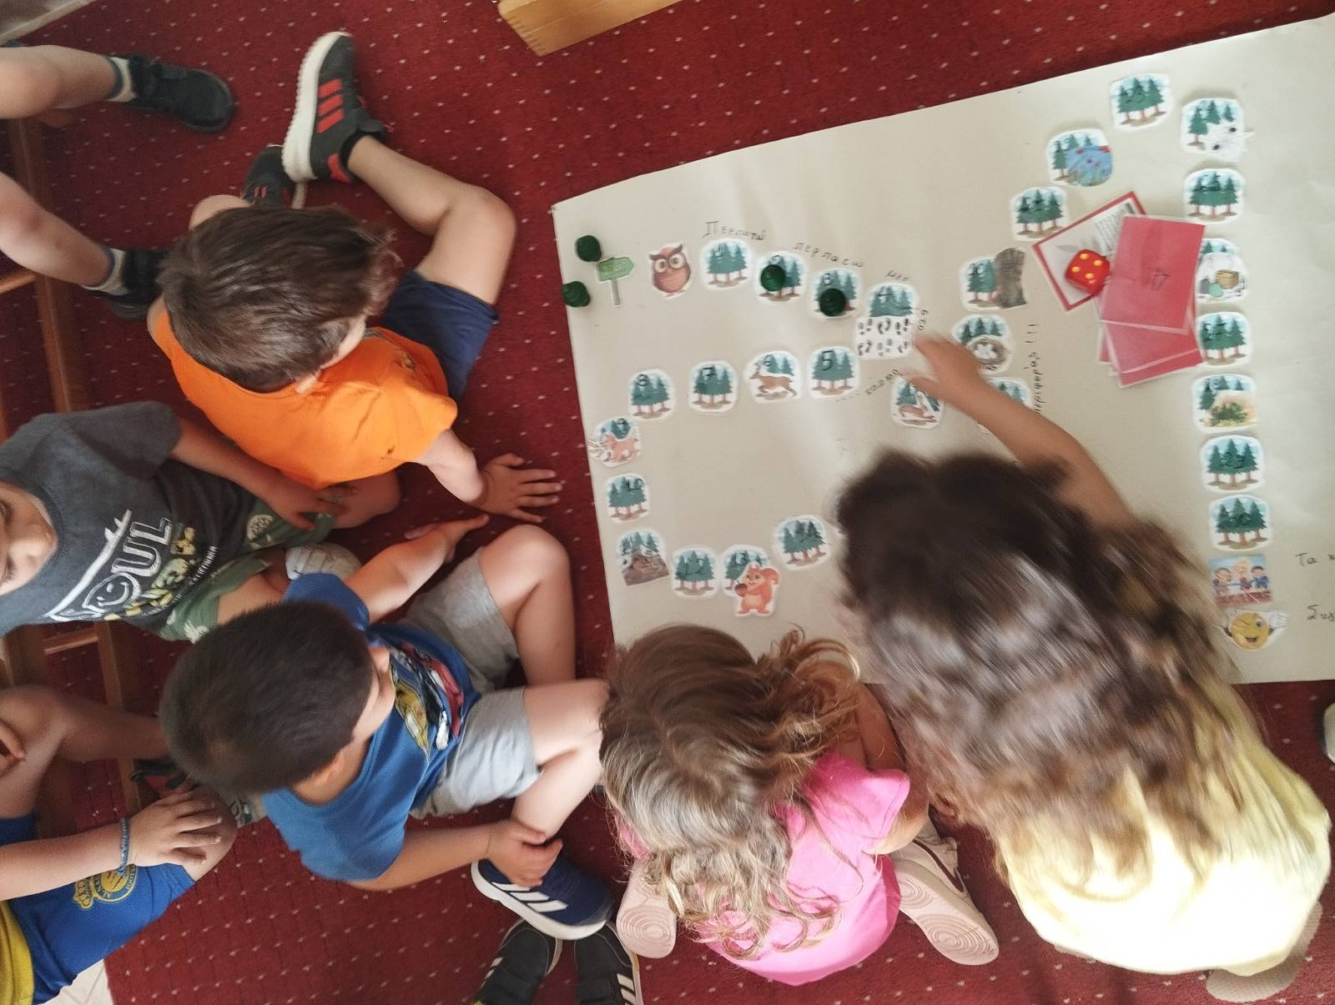
Μαθαίνουμε σωστούς κανόνες συμπεριφοράς μέσα στο δάσος, για να γίνουμε «Καλοί επισκέπτες», μέσα από επιτραπέζιο παιχνίδι!

